Slide 1
PORTAL ZNANJA

Slide 2
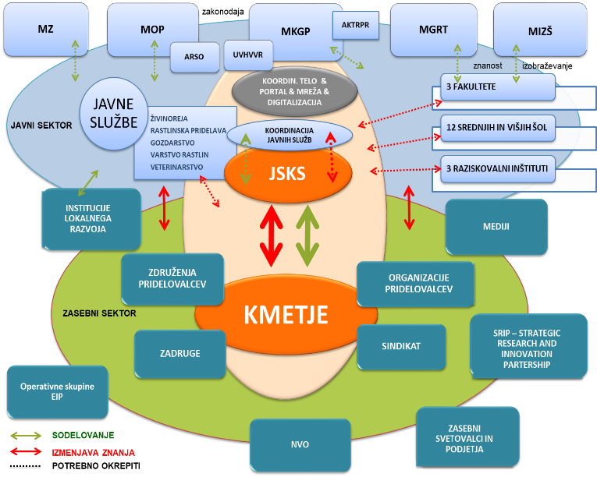
IZZIVI
ŠTEVILNI IZZIVI V KMETIJSTVU IN S TEM IZZIVI KMETOV
ŠTEVILNI PORTALI IN BAZE ZNANJA
ŠTEVILNI REZULTATI RAZISKOVALNIH PROJEKTOV IN GRADIVA
SHEMA AKIS V SLOVENIJI –
SISTEM PRENOSA ZNANJA IN INOVACIJ V KMETIJSTVU
ŠTEVILNI STROKOVNJAKI

Slide 3
PORTAL ZNANJA KOT PODPORA AKIS-U
Umeščena na spletni strani skp.si
RAZISKOVALCI
KMETJE
PEDAGOGI
REZULTATI RAZISKOVALNIH PROJEKTOV IN GRADIVA JAVNIH SLUŽB
JAVNE SLUŽBE
OPERATIVNE SKUPINE EIP,
CILJNI RAZISKOVALNI PROGRAMI (CRP), OBZORJE EVROPA …
SVETOVALCI in INOVACIJSKI POSREDNIKI

Slide 4
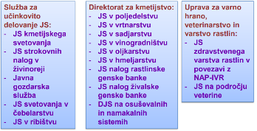
Gradiva iz obveznih usposabljanj PRP 2014-2020 in SKP 2023-2027
Rezultati EIP projektov
KNJIŽNICA: iskanje po področjih
Živinoreja
Rastlinska pridelava
Gozdarstvo
Ekološko kmetovanje
…
Gradiva nekaterih LEADER projektov
Rezultati projektov Obzorje 2020 in Obzorje Evropa
Gradiva javnih služb:
PORTAL ZNANJA
NOVICE
Rezultati projektov
Napovednik predstavitev rezultatov projektov (vključno z demonstracijami na kmetijah)
Razpisi s področja raziskav
s področja kmetijstva,
gozdarstva in sorodnih ved
(portal AKIS)
BAZA STROKOVNJAKOV, SVETOVALCEV, RAZVOJNIH KMETIJ
Rezultati ciljno raziskovalnih projektov (CRP)
BAZA POTREB: zbiranje potreb s terena
Gradiva Strateško razvojno-inovacijskega partnerstva (SRIP)
PREGLED PORTALOV IN BAZ ZNANJA IN POVEZAVE NA NJIH
Gradiva fakultet, srednjih šol in raziskovalnih institucij
NAMEN: Okrepiti informiranje v sistemu AKIS
Publikacije in tehnološka navodila

Slide 5
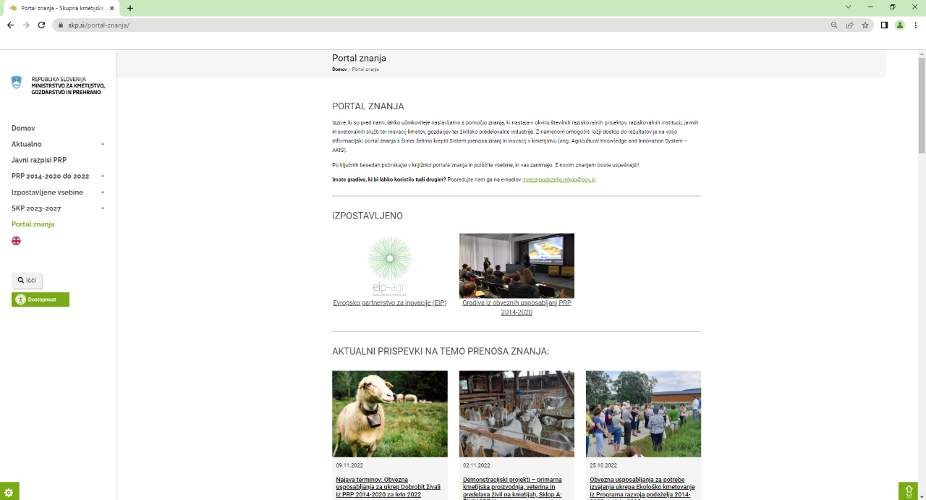

Slide 6
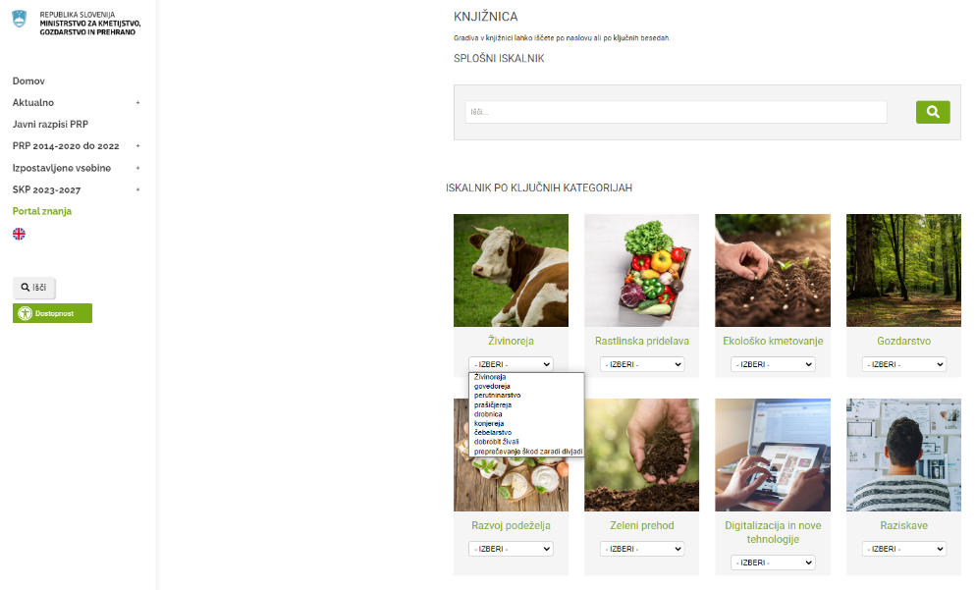

Slide 7
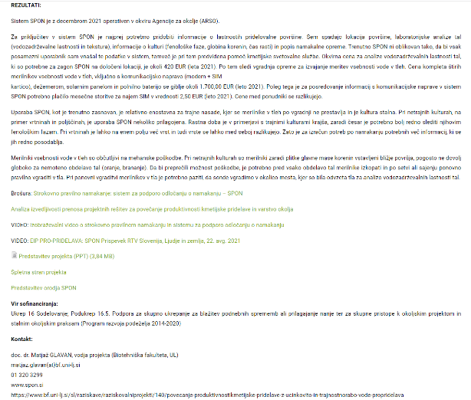
PRIMER OBJAVE REZULTATOV ZAKLJUČENEGA PROJEKTA EIP

Slide 8
POVEZAVA:
https://skp.si/portal-znanja
VABLJENI, DA VABILA NA DOGODKE IN GRADIVA POŠILJATE NA:
mreza-podezelje.MKGP@gov.si
KONTAKT:
matej.stepec@gov.si
jozi.cvelbar@gov.si

